Slide 1
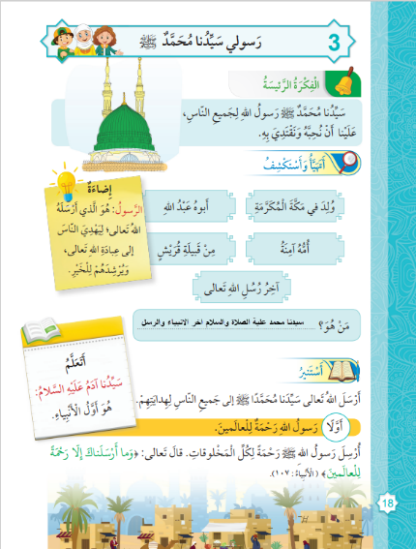
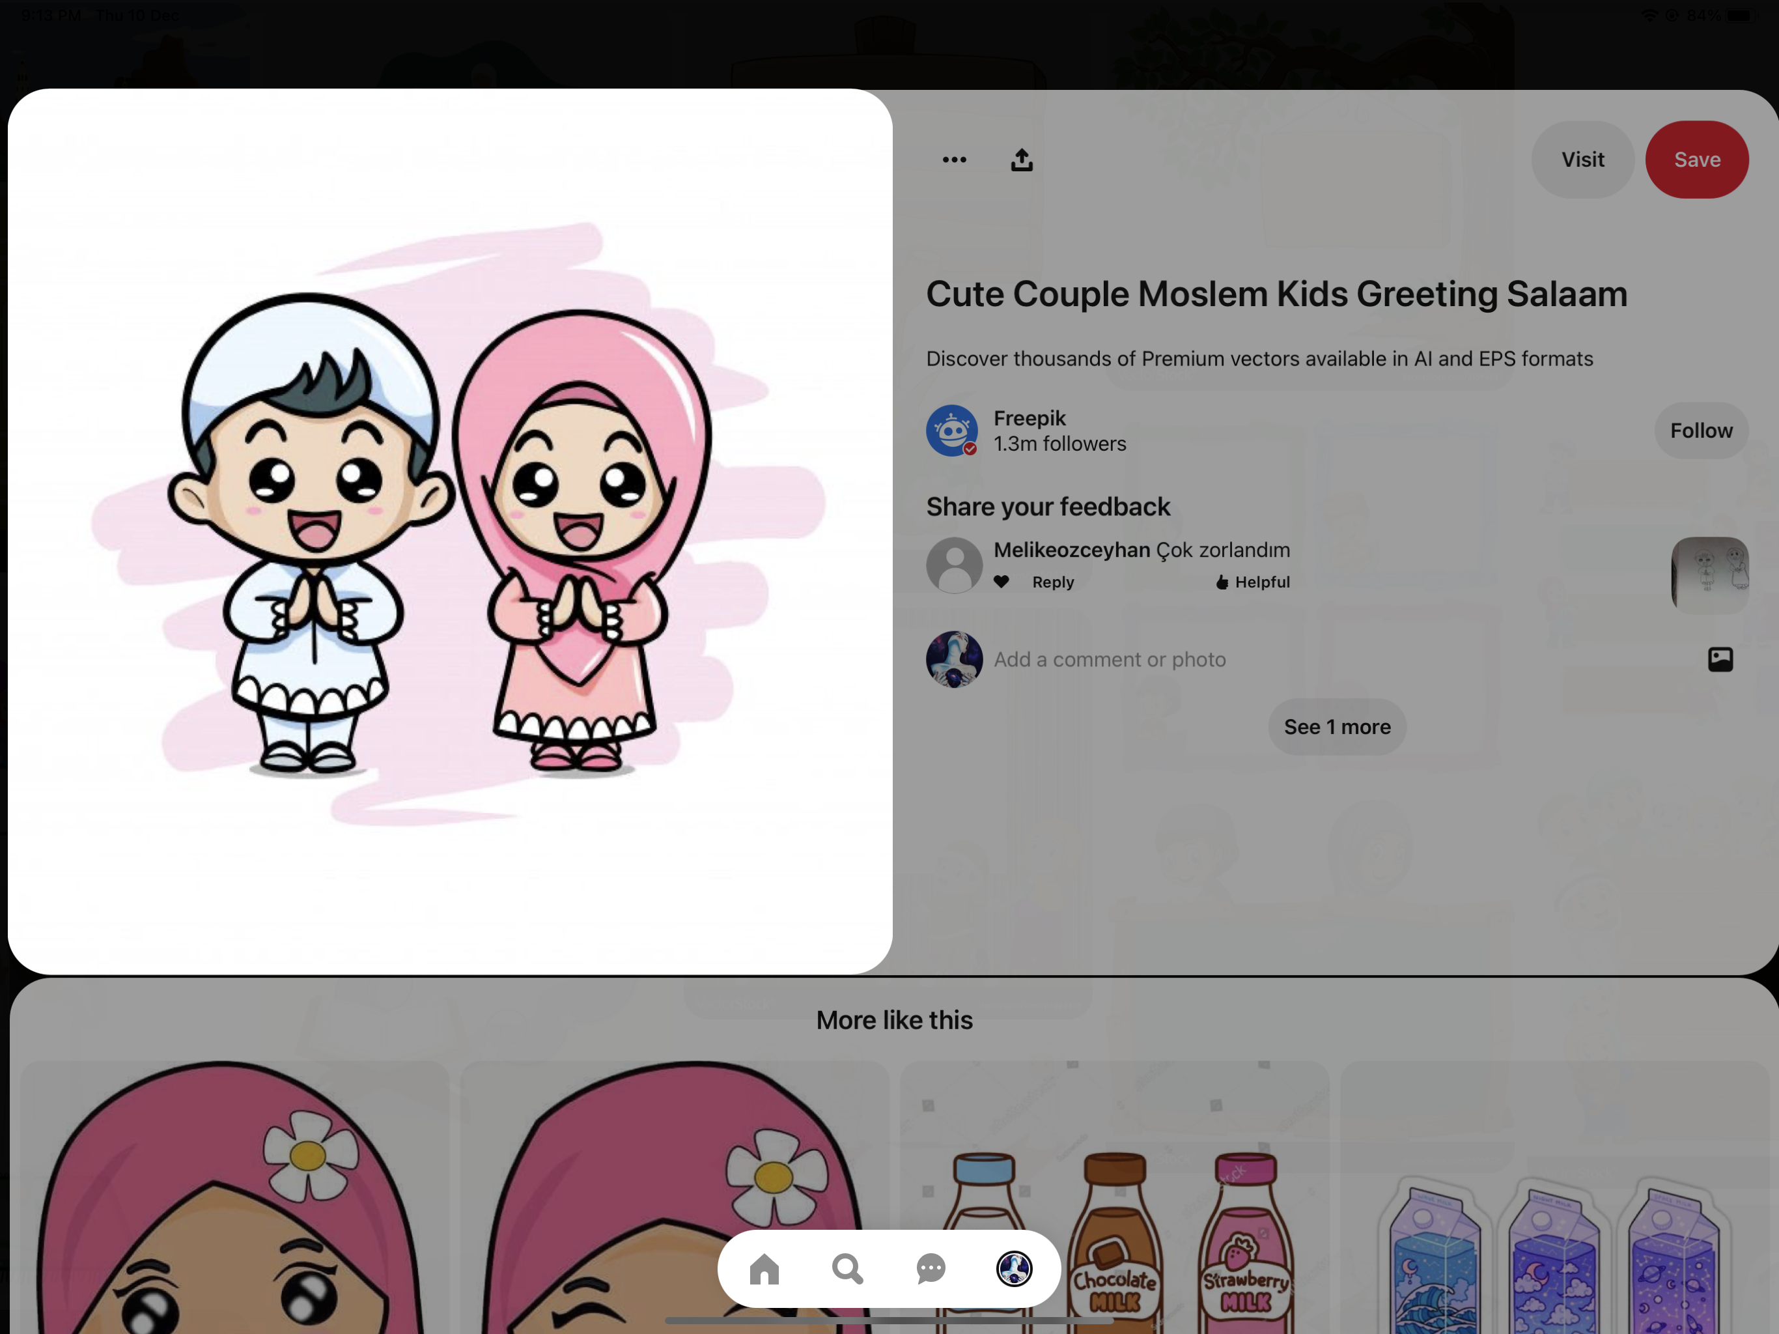
التربية الإسلامية
الصف الأول
الفصل الثاني

Slide 2





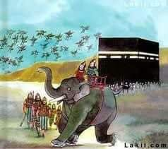


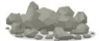
ما هو ديننا ؟
من هو نبينا ؟
من هو خالقنا ؟
الإسلام
محمد صلى الله عليه وسلم
الله سبحانه وتعالى
متى ولد نبينا؟
أين ولد نبينا ؟
ما هو كتابنا ؟
عام الفيل
مكة المكرمة
القرآن الكريم

Slide 3






ما اسم قبيلته؟
من هي أمه ؟
من هو أبوه ؟
قبيلة قريش
آمنه بنت وهب
عبدالله
من هو جدة؟
من هو عمه ؟
ما هي مرضعته؟
عبدالمطلب
أبوطالب
حليمة السعدية

Slide 4


في أي شهر؟
في أي يوم ولد سيدنا محمد؟
الاثنين

Slide 5
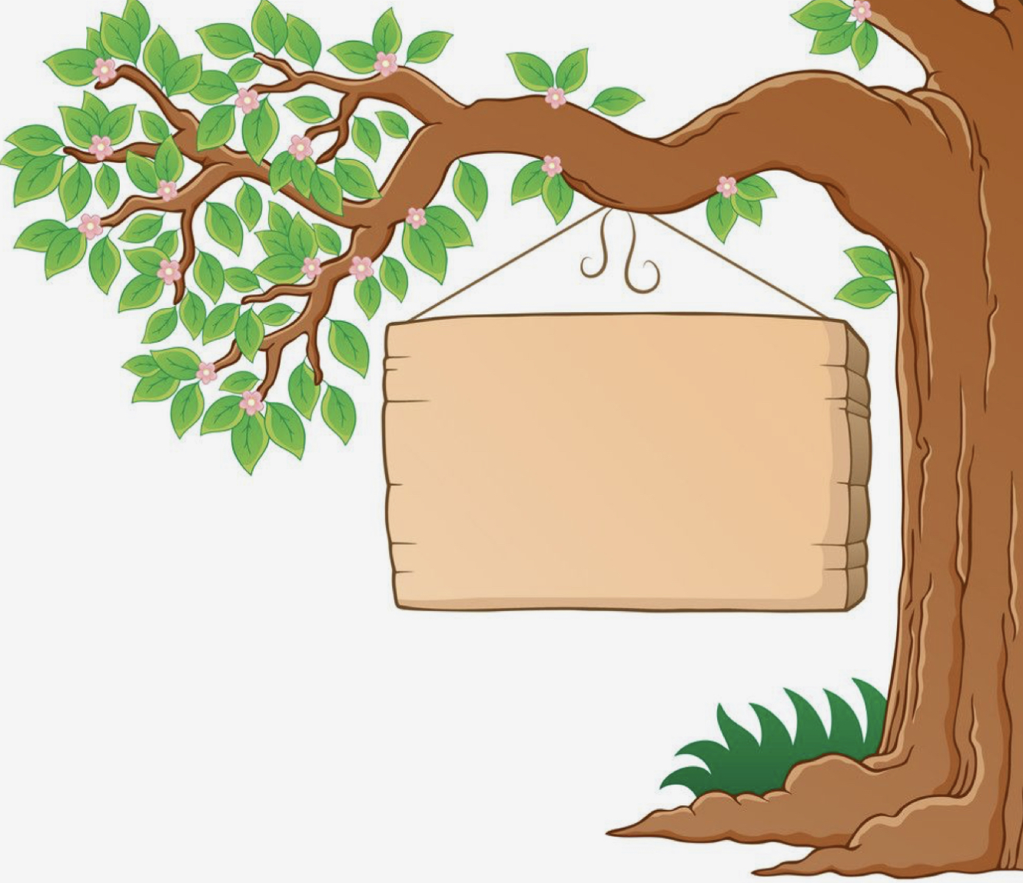
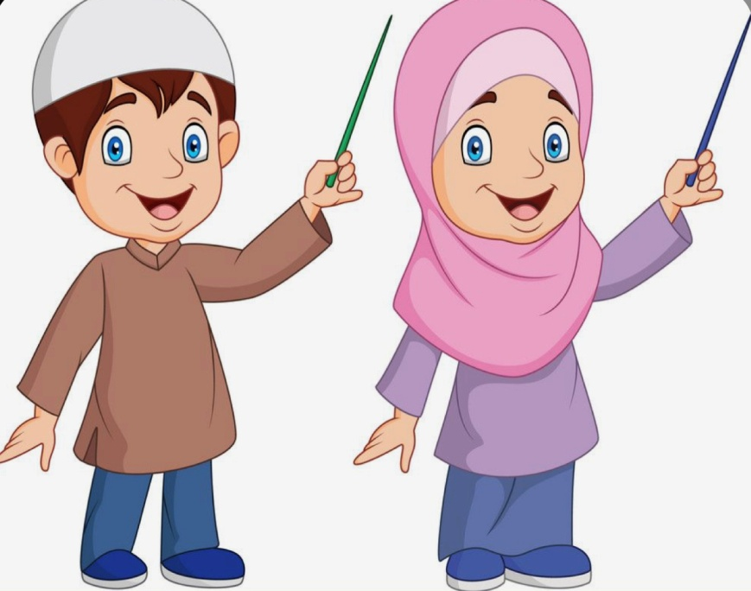
رسولي سيدنا محمد صلى الله عليه وسلم

Slide 6
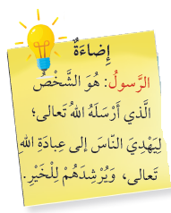
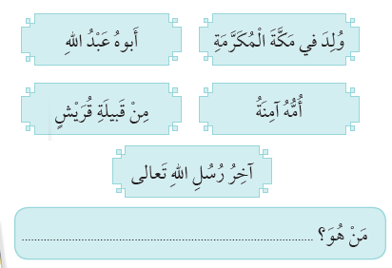
محمد

Slide 7
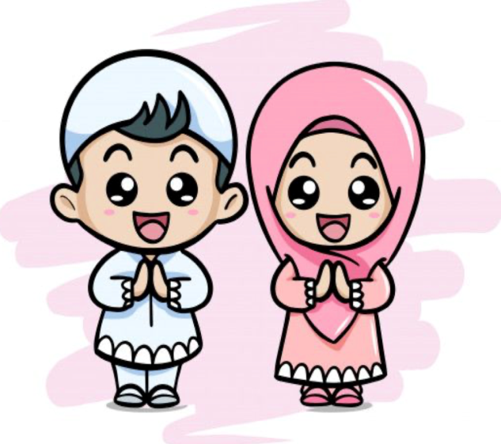
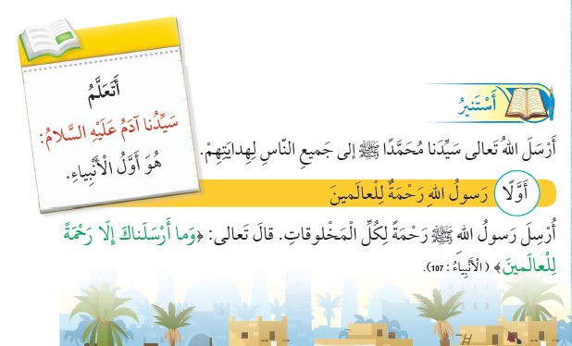

Slide 8
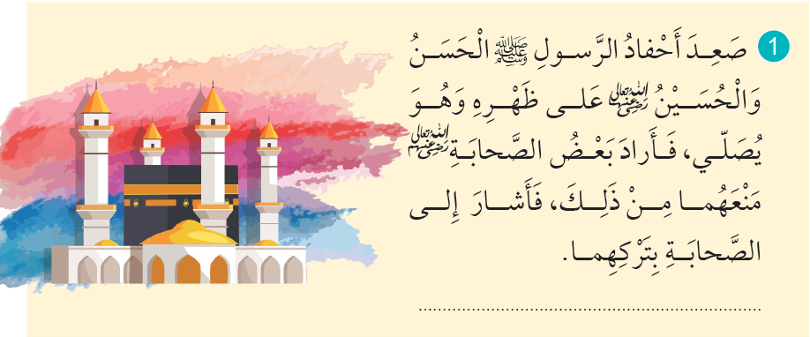
مَظاهِرُ الرَّحْمَةِ عِنْدَ سَيْدَنا مُحَمَّد
رَحْمَتَهُ بِالْأَطْفالِ

Slide 9
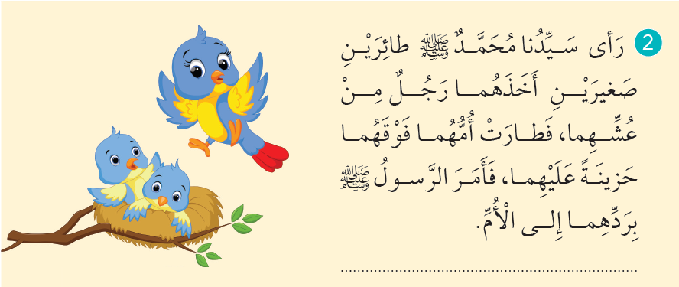
رَحْمَتَهُ بِالْحَيَوانِ

Slide 10
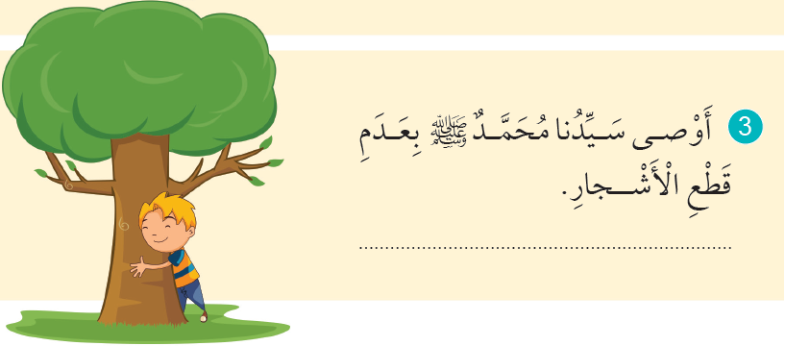
رَحْمَتَهُ بِالنَّباتاتِ

Slide 11
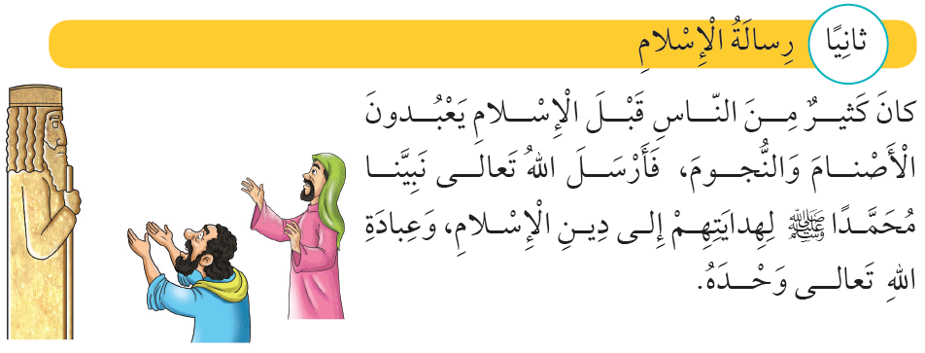

Slide 12
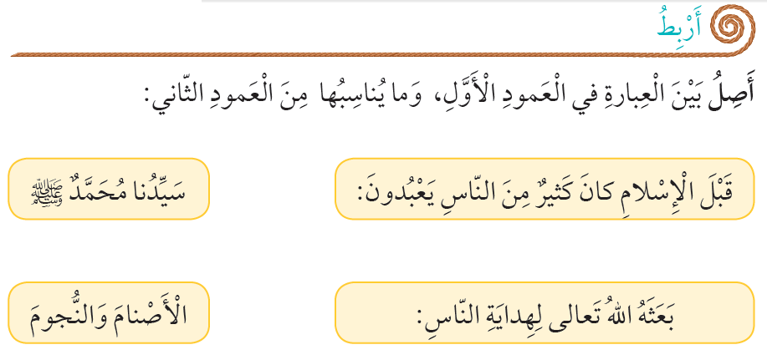

Slide 13
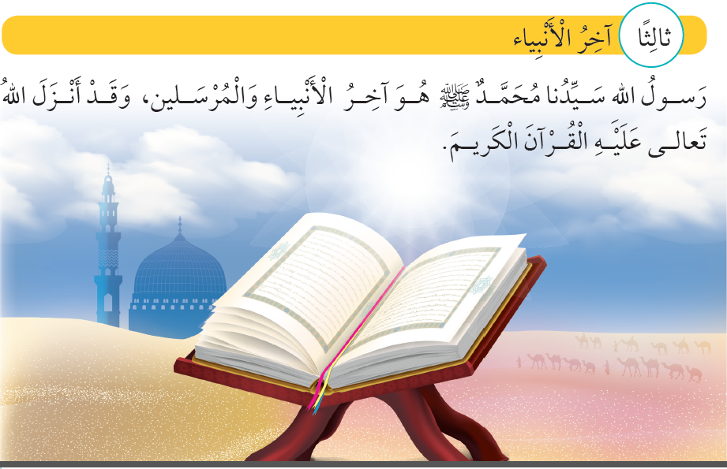

Slide 14
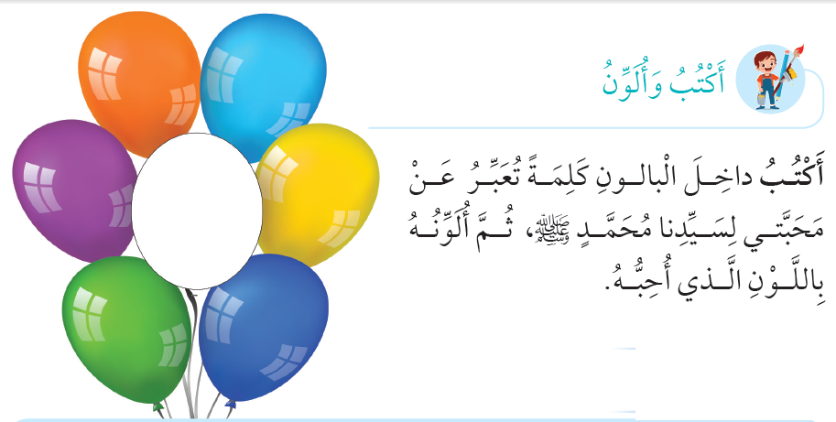

Slide 15
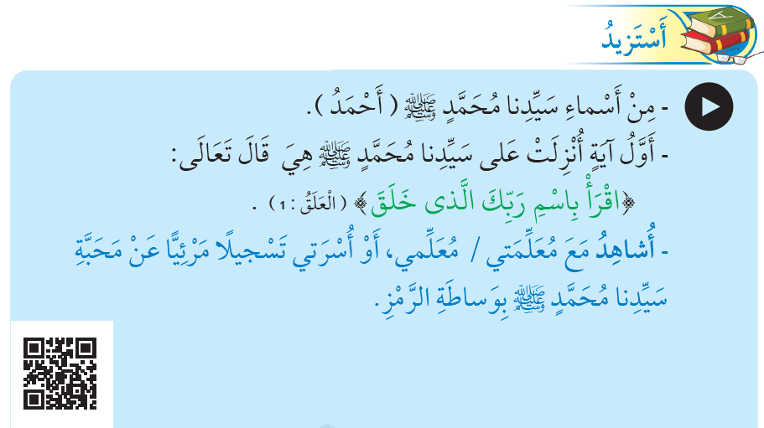

Slide 16
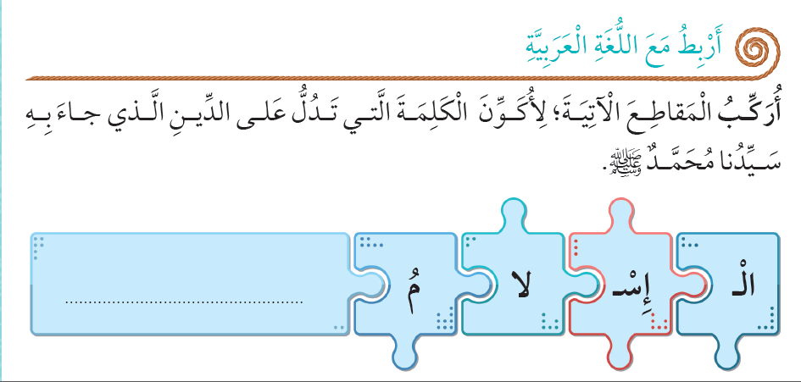
الْإسْلامُ

Slide 17
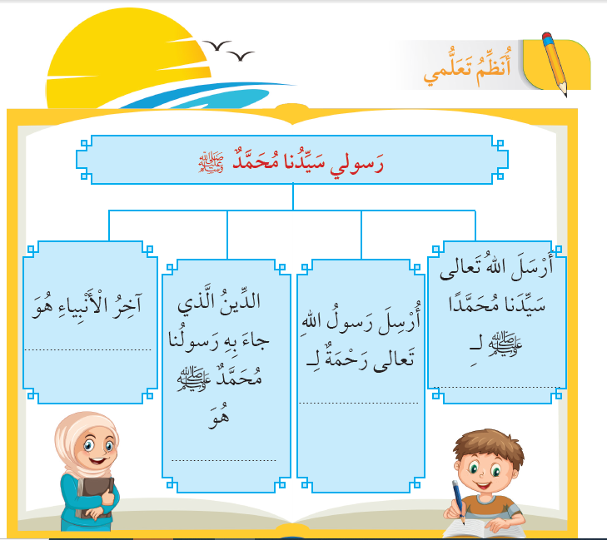
مُحَمَّدٌ
للنّاسِ كافَة
للعالَمين
الْإِسلام

Slide 18
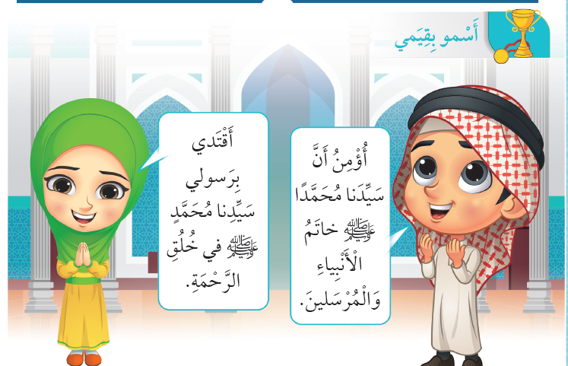

Slide 19
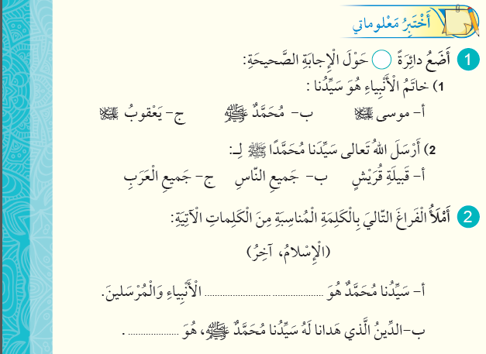

الْإِسلام
آخِرُ

Slide 20
